Slide 1
인공지능개론
11주차 1강 – 퍼셉트론과 신경망

Slide 2
목차
01. 인공신경망이란 무엇인가요?
02. 인공뉴런 퍼셉트론에 대해 알아봅시다
03. 다층 퍼셉트론에 대해 살펴봅시다

Slide 3
01. 인공신경망이란 무엇인가요?
02. 인공뉴런 퍼셉트론에 대해 알아봅시다
03. 다층 퍼셉트론에 대해 살펴봅시다

Slide 4
01. 인공신경망이란 무엇인가요?
인공지능, 머신러닝, 딥러닝의 관계
인공지능 (Artificial Intelligence, AI)
머신러닝 (Machine Learning, ML)
신경망 (Neural Networks, NN)
SVM
$k$-NN
딥러닝 (Deep Learning, DL)
Shallow NN
Decision Tree
Deep NN
1950s
1980s
2010s
Present

Slide 5

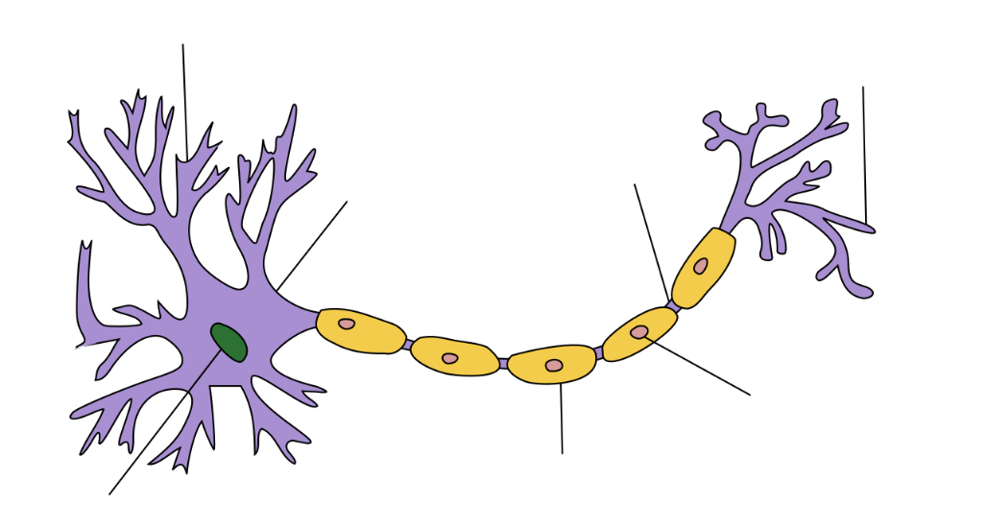
01. 인공신경망이란 무엇인가요?
인간의 뇌 (Brain)
뇌는 신경세포 (= Neuron, 뉴런)들이 뭉쳐 큰 군집을 이루고 있는 덩어리이며 동물의 중추 신경계를 관장하는 기관
뇌는 움직임, 행동 대부분을 관장하고, 신체 항상성을 유지하며 인지, 감정, 기억, 학습 등을 담당
신경세포 (= 뉴런)
수상돌기
축삭말단
인간의 뇌는 대략 1000억개에서 860억개의 신경세포로 구성되어 있습니다.
랑비에결절
신경세포체
뇌
[정보출처] https://www.hani.co.kr/arti/science/science_general/755976.html
슈반세포
핵
미엘린수초
[사진출처] https://ko.wikipedia.org/wiki/신경_세포

Slide 6
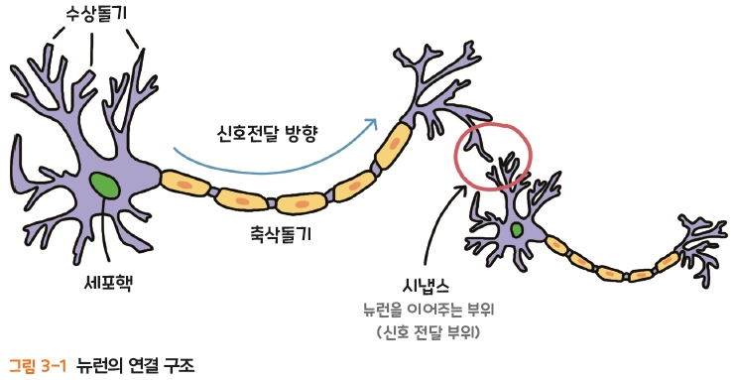
01. 인공신경망이란 무엇인가요?
인공신경망의 개념
인공신경망 (Artificial Neural Network, ANN)
인간의 뇌를 구성하는 신경세포인 뉴런 (Neuron)의 연결 구조를 흉내 내서 만든 머신러닝 모델
뉴런은 수상돌기로부터 입력 받는 신호의 총합이 일정 값 이상이 되면 축삭돌기로 신호를 전달하는 구조를 가짐
© Hanbit Academy Inc.

Slide 7
01. 인공신경망이란 무엇인가요?
인공뉴런 TLU의 개념 (1/2)
1943년, 워렌 맥컬록과 월터 피츠는 뉴런을 모델로 한 인공뉴런 TLU를 제안함
TLU (Threshold Logic Unit)
뉴런의 수상돌기처럼 외부로부터 신호들을 입력 받아 그 총합을 구하는 부분과, 입력 신호들의 총합이 어느 임계 값 (Threshold) 이상일 경우에만 신호를 출력하는 부분으로 구성되어 있음
활성화 함수 (Activation Function)
입력 신호들의 총합을 임계 값과 비교한 뒤 출력을 결정하는 함수
활성화 함수는 임계 값 전과 후에 따라 그 값이 0과 1로 분명하게 구분되는 특징을 갖고 있음
활성화 함수는 입력 신호의 총합이 임계 값보다 클 경우 1을 출력하고, 작을 경우에는 0을 출력

Slide 8
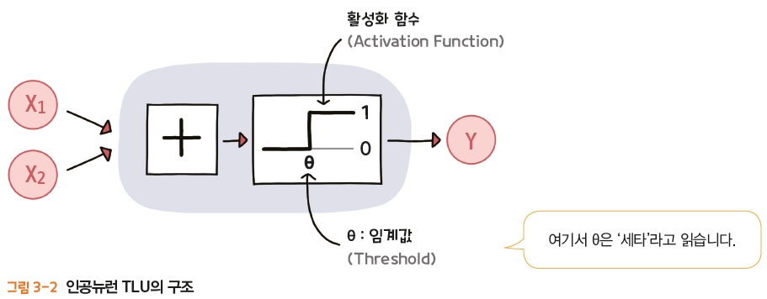

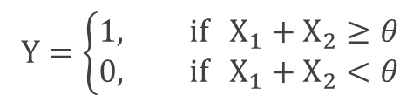
01. 인공신경망이란 무엇인가요?
인공뉴런 TLU의 개념 (2/2)
인공뉴런 TLU의 동작 원리는 입력 값 $X_{1}$과 $X_{2}$를 더한 값이 임계 값 $θ$보다 같거나 크면 출력 값 $Y$를 1로 출력하고, $θ$보다 작으면 0으로 출력하는 것
$$Y=\left\{\begin{matrix}1, if { X}_{1}+X_{2}≥θ \\ 0, if{ X}_{1}+X_{2}<θ\end{matrix}\right.$$
© Hanbit Academy Inc.

Slide 9


01. 인공신경망이란 무엇인가요?
TLU를 이용하여 논리연산을 구현하려는 시도 (1/3)
컴퓨터는 전자 소자들의 집합체로, 이 전자 소자들이 0과 1을 표현하는데, 이 소자들의 연산 수행을 가능케 하는 것이 논리회로임
논리회로 (Logic Circuit)란?
논리연산을 수행하는 회로
논리연산자의 종류
AND 연산자: 두 조건이 모두 참일 때만 결과가 참이 되는 논리연산자
OR 연산자: 두 조건이 모두 거짓일 때만 결과가 거짓이 되는 논리연산자
NOT 연산자: 참과 거짓이 반대되는 논리연산자
XOR 연산자: 두 조건이 서로 다를 때만 결과가 참이 되는 논리연산자
NAND 연산자: (AND 연산자와 NOT 연산자를 결합) AND 연산자의 연산 결과를 부정하는 논리연산자
NOR 연산자: (OR 연산자와 NOT 연산자를 결합) 양쪽의 변수가 거짓일 때만 진리표의 참값이 되는 논리연산자

Slide 10
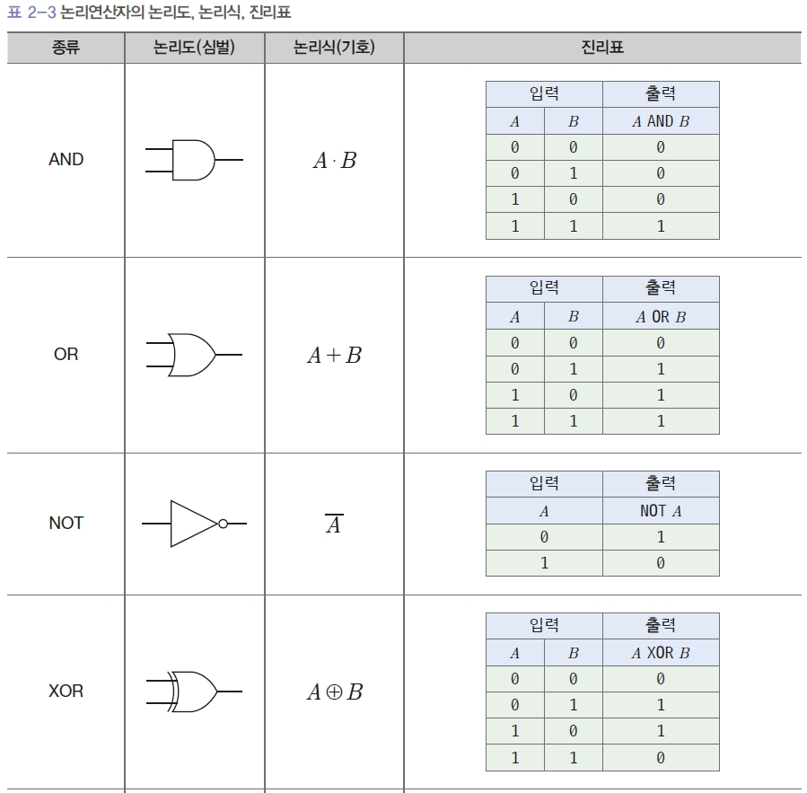
01. 인공신경망이란 무엇인가요?
TLU를 이용하여 논리연산을 구현하려는 시도 (2/3)
논리게이트 (Logic Gate)
© Hanbit Academy Inc.
1: 참, True
0: 거짓, False
A
B
A
B
A
A
B

Slide 11
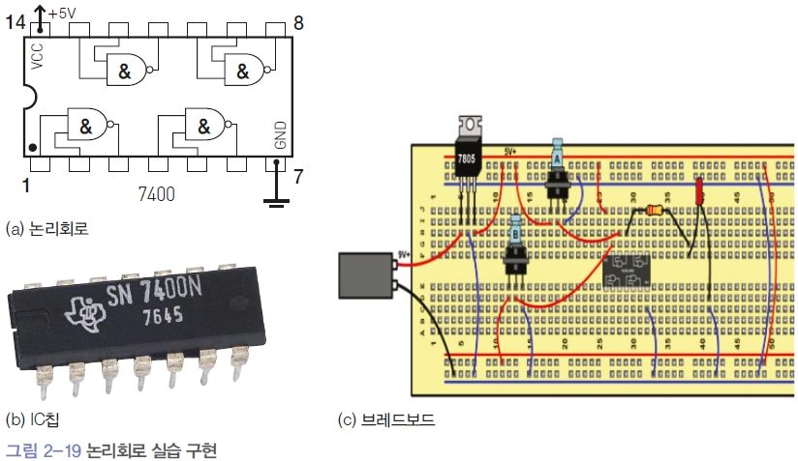
01. 인공신경망이란 무엇인가요?
TLU를 이용하여 논리연산을 구현하려는 시도 (3/3)
논리게이트는 [그림 2-19]와 같이 반도체 칩으로 구성되어 실제 회로 구성에 사용됨
브레드 → 빵
보드 → 판
흔히들 “빵판”이라고도 부릅니다
IC (= Integrated Circuit)
또는 “집적회로”라고 부릅니다
© Hanbit Academy Inc.

Slide 12
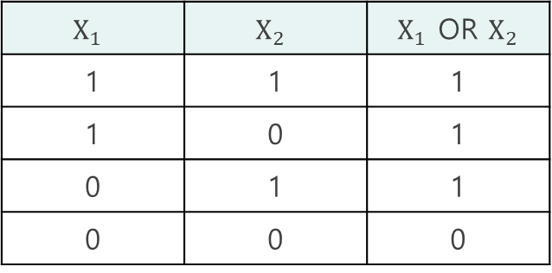

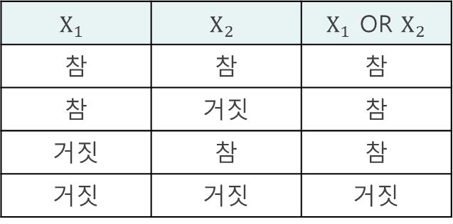


01. 인공신경망이란 무엇인가요?
TLU의 논리연산 구현 (1/6)
TLU를 활용하면 논리연산인 논리합 (OR)과 논리곱 (AND)을 구현할 수 있음
참 또는 거짓의 두 진리 값을 입력 받아 새로운 진리 값을 계산
① 논리합 (OR)
논리합은 입력 받은 두 진리 값 중 하나라도 참이면 결과를 참으로 계산하는 연산으로, 입력 받은 두 진리 값이 모두 거짓일 경우에만 결과를 거짓으로 계산함
$$X_{1}$$
$$X_{2}$$
$$X_{1} OR X_{2}$$
$$X_{1}$$ | $$X_{2}$$ | $X_{1}$ OR $X_{2}$
참 | 참 | 참
참 | 거짓 | 참
거짓 | 참 | 참
거짓 | 거짓 | 거짓
$$X_{1}$$ | $$X_{2}$$ | $X_{1}$ OR $X_{2}$
1 | 1 | 1
1 | 0 | 1
0 | 1 | 1
0 | 0 | 0

Slide 13
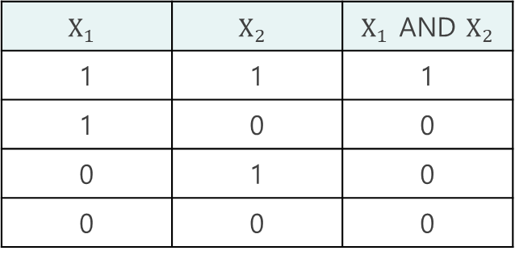
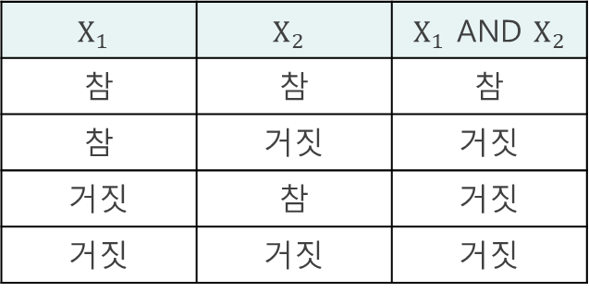

01. 인공신경망이란 무엇인가요?
TLU의 논리연산 구현 (2/6)
② 논리곱 (AND)
논리곱은 입력 받은 두 진리 값 중 하나라도 거짓이면 결과를 거짓으로 계산하는 연산으로, 입력 받은 두 진리 값이 모두 참일 경우에만 결과를 참으로 계산함
$$X_{1}$$
$$X_{2}$$
$$X_{1} AND X_{2}$$
$$X_{1}$$ | $$X_{2}$$ | $X_{1}$ AND $X_{2}$
참 | 참 | 참
참 | 거짓 | 거짓
거짓 | 참 | 거짓
거짓 | 거짓 | 거짓
$$X_{1}$$ | $$X_{2}$$ | $X_{1}$ AND $X_{2}$
1 | 1 | 1
1 | 0 | 0
0 | 1 | 0
0 | 0 | 0

Slide 14
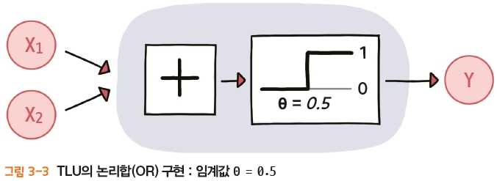

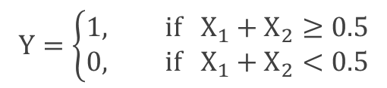
01. 인공신경망이란 무엇인가요?
TLU의 논리연산 구현 (3/6)
TLU는 활성화 함수의 임계 값 $θ$를 어떤 값으로 정하느냐에 따라 구현하는 논리연산이 결정됨
임계 값 $θ$를 0.5로 정하여 논리합 (OR) 연산을 구현하면?
입력 값 $X_{1}$과 $X_{2}$를 더한 값이 0.5보다 크거나 같으면 출력 값 $Y$는 1로, 입력 값 $X_{1}$과 $X_{2}$를 더한 값이 0.5보다 작으면 출력 값 $Y$는 0으로 결정됨
$$Y=\left\{\begin{matrix}1, if { X}_{1}+X_{2}≥0.5 \\ 0, if{ X}_{1}+X_{2}<0.5\end{matrix}\right.$$
© Hanbit Academy Inc.

Slide 15
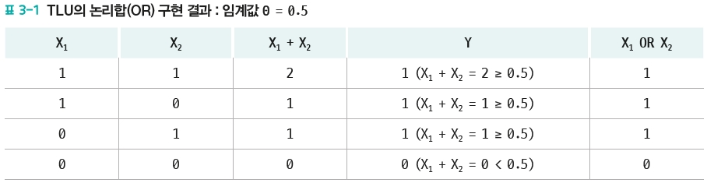

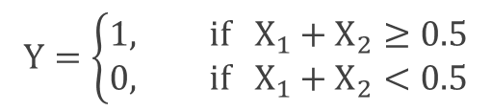
01. 인공신경망이란 무엇인가요?
TLU의 논리연산 구현 (4/6)
이 관계를 표로 정리하면 [표 3-1]과 같음
TLU의 입력 값과 출력 값에 사용된 1과 0을 각각 진리 값 참과 거짓으로 해석하면, 논리합 연산 ($X_{1}$ OR $X_{2}$) 결과와 $Y$의 값이 서로 같다는 것을 알 수 있음
$$Y=\left\{\begin{matrix}1, if { X}_{1}+X_{2}≥0.5 \\ 0, if{ X}_{1}+X_{2}<0.5\end{matrix}\right.$$
© Hanbit Academy Inc.
© Hanbit Academy Inc.

Slide 16
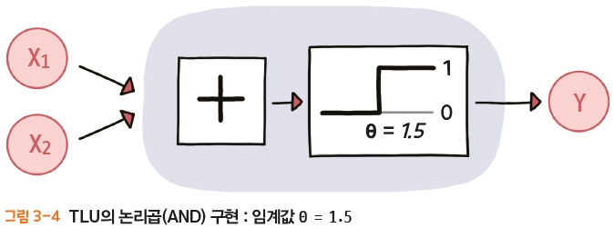

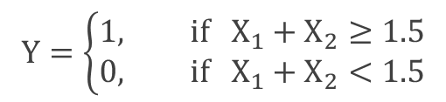
01. 인공신경망이란 무엇인가요?
TLU의 논리연산 구현 (5/6)
임계 값 $θ$를 1.5로 정하여 논리곱 연산을 구현하면?
입력 값 $X_{1}$과 $X_{2}$를 더한 값이 1.5보다 크거나 같으면 출력 값 $Y$는 1로, 입력 값 $X_{1}$과 $X_{2}$를 더한 값이 1.5보다 작으면 출력 값 $Y$는 0으로 결정됨
$$Y=\left\{\begin{matrix}1, if { X}_{1}+X_{2}≥1.5 \\ 0, if{ X}_{1}+X_{2}<1.5\end{matrix}\right.$$
© Hanbit Academy Inc.

Slide 17
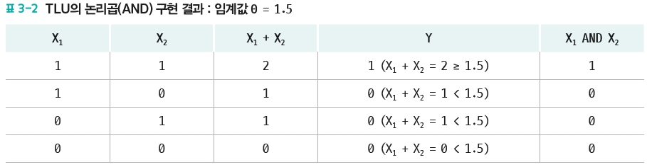

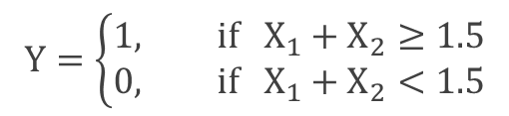
01. 인공신경망이란 무엇인가요?
TLU의 논리연산 구현 (6/6)
이 관계를 정리하면 [표 3-2]와 같은데, 논리곱 연산 ($X_{1}$ AND $X_{2}$) 결과와 $Y$의 값이 서로 같다는 것을 알 수 있음
$$Y=\left\{\begin{matrix}1, if { X}_{1}+X_{2}≥1.5 \\ 0, if{ X}_{1}+X_{2}<1.5\end{matrix}\right.$$
© Hanbit Academy Inc.
© Hanbit Academy Inc.

Slide 18
02. 인공뉴런 퍼셉트론에 대해 알아봅시다
01. 인공신경망이란 무엇인가요?
03. 다층 퍼셉트론에 대해 살펴봅시다

Slide 19
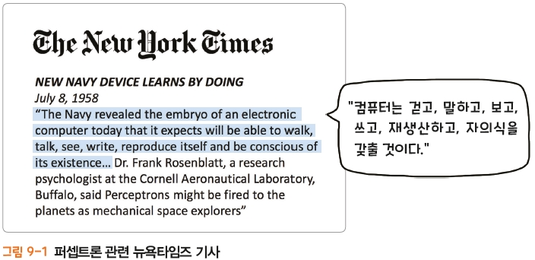
02. 인공뉴런 퍼셉트론에 대해 알아봅시다
퍼셉트론의 등장
1957년 코넬 항공 연구소의 프랑크 로젠블라트 (Frank Rosenblatt)가 퍼셉트론 (Perceptron)이라는 신경망 모델 발표
인간의 두뇌 움직임을 수학적으로 구성하여 당시 굉장한 이슈가 되었던 모델
퍼셉트론이 발표된 후 인공신경망에 대한 기대 폭증
© Hanbit Academy Inc.

Slide 20
02. 인공뉴런 퍼셉트론에 대해 알아봅시다
퍼셉트론의 동작 원리 (1/2)
퍼셉트론 (Perceptron)
TLU를 기반으로 하며, 가중치 (Weight)라는 개념을 추가한 모델
가중치라는 개념은 시냅스에 신호가 반복적으로 전달되면 그 시냅스가 강화되는 생물학적 특성을 반영한 것
각 입력 값에 고유한 가중치를 부여하고, 입력 값에 가중치를 곱한 값의 총합을 임계 값과 비교하여 출력 값을 결정 (가중치가 클수록 결과에도 영향을 많이 미친다고 볼 수 있음)
임계 값은 0으로 정해 놓고 가중치를 적절히 선택하여 논리합 (OR) 또는 논리곱 (AND)을 결정함 즉, 퍼셉트론으로 구성된 인공신경망에서 학습이란 입력의 가중치를 결정하는 작업이라고 할 수 있음

Slide 21
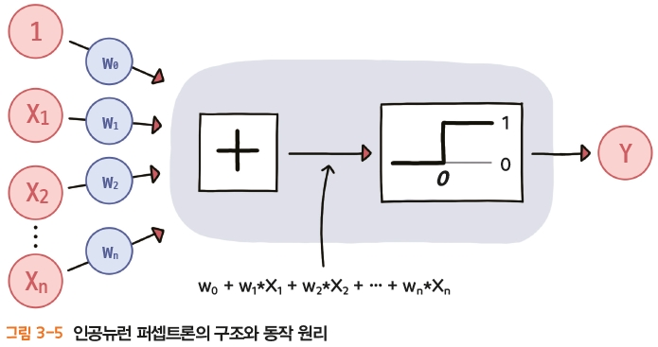

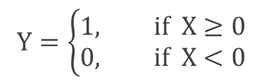

02. 인공뉴런 퍼셉트론에 대해 알아봅시다
퍼셉트론의 동작 원리 (2/2)
퍼셉트론의 동작 원리는 입력 값에 가중치를 곱한 값들의 총합을 $X$라고 했을 때
즉, $X=w_{0}+w_{1}∗X_{1}+w_{2}∗X_{2}+⋯+w_{n}∗X_{n}$
$X의$ 값이 0 이상이면 출력 값 $Y$를 1로, 0보다 작으면 출력 값 $Y$를 0으로 결정
입력
$$Y=\left\{\begin{matrix}1, if X≥0 \\ 0, if X<0\end{matrix}\right.$$
가중치
가중합
활성화 함수
입력 (Input): AND 또는 OR 연산을 위한 입력 신호
가중치 (Weight): 입력 신호에 부여되는 중요도
가중합 (Weighted Sum): 입력값과 가중치의 곱을 모두 합한 값
활성화 함수 (Activation Function): 어떠한 신호를 입력 받아 이를 적절하게 처리하여 출력해 주는 함수로, 가중합이 임계치 (Threshold)를 넘어가면 1, 그렇지 않으면 0을 출력함
출력 (Output): 최종 결과 (분류)
출력
$$X$$
© Hanbit Academy Inc.

Slide 22
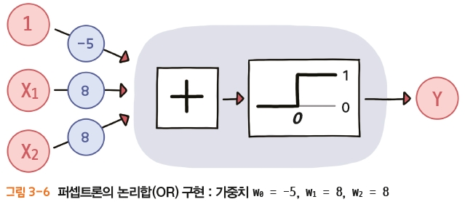



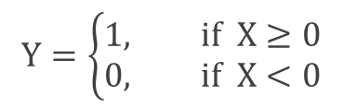
02. 인공뉴런 퍼셉트론에 대해 알아봅시다
퍼셉트론의 논리합 (OR) 연산 구현 (1/2)
퍼셉트론은 가중치를 적절히 선택하여 논리합 (OR)을 구현해 봅시다
가중치 $w_{0}=−5$, $w_{1}=8$, $w_{2}=8$을 사용하여 논리합 연산을 구현하면?
입력 값에 가중치를 곱한 값들의 총합 $\left(\left(−5\right)+8∗X_{1}+8∗X_{2}\right)$이 0보다 크거나 같으면 출력 값 $Y$는 1로, 0보다 작으면 출력 값 $Y$는 0으로 결정됨
$$X=\left(−5\right)+8∗X_{1}+8∗X_{2}$$
$$X$$
$$Y=\left\{\begin{matrix}1, if X≥0 \\ 0, if X<0\end{matrix}\right.$$
© Hanbit Academy Inc.

Slide 23
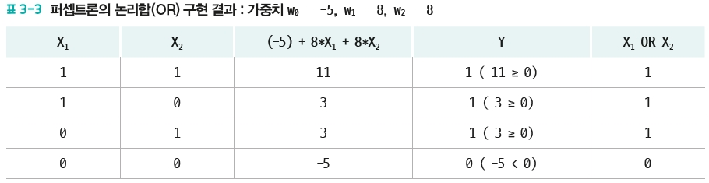



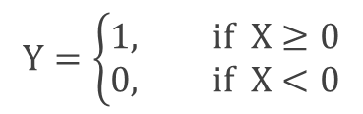
02. 인공뉴런 퍼셉트론에 대해 알아봅시다
퍼셉트론의 논리합 (OR) 연산 구현 (2/2)
논리합 연산 ($X_{1}$ OR $X_{2}$) 결과와 $Y$의 값이 서로 같다는 것을 알 수 있음
$$X=\left(−5\right)+8∗X_{1}+8∗X_{2}$$
$$X$$
$$Y=\left\{\begin{matrix}1, if X≥0 \\ 0, if X<0\end{matrix}\right.$$
© Hanbit Academy Inc.
© Hanbit Academy Inc.

Slide 24
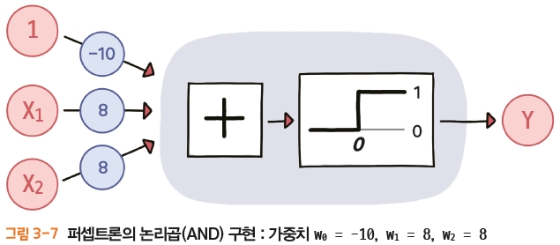


02. 인공뉴런 퍼셉트론에 대해 알아봅시다
퍼셉트론의 논리곱 (AND) 연산 구현 (1/2)
퍼셉트론은 가중치를 적절히 선택하여 논리곱 (AND)을 구현해 봅시다
가중치 $w_{0}=−10$, $w_{1}=8$, $w_{2}=8$을 사용하여 논리곱 연산을 구현하면?
입력 값에 가중치를 곱한 값들의 총합 $\left(\left(−10\right)+8∗X_{1}+8∗X_{2}\right)$이 0보다 크거나 같으면 출력값 $Y$는 1로, 0보다 작으면 출력 값 $Y$는 0으로 결정됨
$$X=\left(−10\right)+8∗X_{1}+8∗X_{2}$$
$$X$$
$$Y=\left\{\begin{matrix}1, if X≥0 \\ 0, if X<0\end{matrix}\right.$$
© Hanbit Academy Inc.

Slide 25
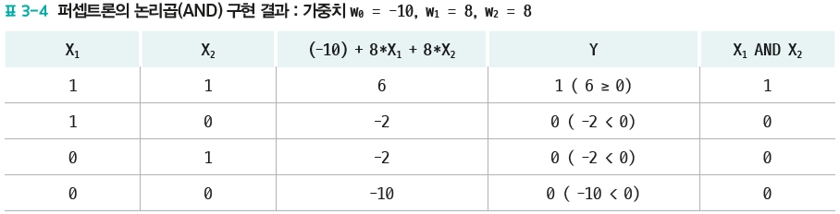



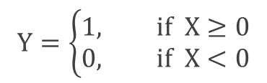
02. 인공뉴런 퍼셉트론에 대해 알아봅시다
퍼셉트론의 논리곱 (AND) 연산 구현 (2/2)
논리곱 연산 ($X_{1}$ AND $X_{2}$) 결과와 $Y$의 값이 서로 같음을 알 수 있음
$$X=\left(−10\right)+8∗X_{1}+8∗X_{2}$$
$$X$$
$$Y=\left\{\begin{matrix}1, if X≥0 \\ 0, if X<0\end{matrix}\right.$$
© Hanbit Academy Inc.
© Hanbit Academy Inc.

Slide 26



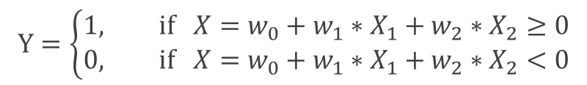







02. 인공뉴런 퍼셉트론에 대해 알아봅시다
퍼셉트론의 한계 (1/4)
초기 퍼셉트론을 이용한 문제해결은 지금보면 AND와 OR 같은 간단한 연산이었으나, 당시 기계가 AND와 OR 연산을 스스로 풀 수 있으면 이를 조합해 어떤 문제라도 전부 풀어낼 수 있다고 생각했음
AND와 OR 연산의 경우 퍼셉트론을 통한 선형 분리가 가능한 것을 확인 가능
$$Y=\left\{\begin{matrix}1, if {X=w}_{0}+w_{1}∗X_{1}+w_{2}∗X_{2}≥0 \\ 0, if {X=w}_{0}+w_{1}∗X_{1}+w_{2}∗X_{2}<0\end{matrix}\right.$$
$$X_{2}$$
$$X_{2}$$
$$1$$
: 참, True
$$1$$
: 거짓, False
$$0$$
$$1$$
$$X_{1}$$
$$0$$
$$1$$
$$X_{1}$$
AND 연산
OR 연산

Slide 27
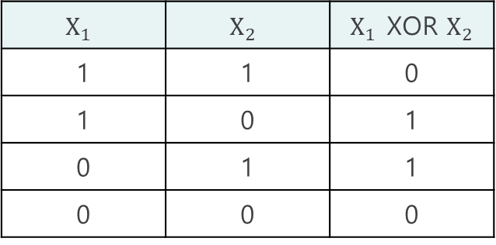

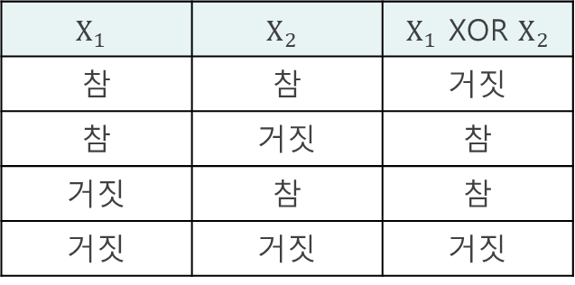


02. 인공뉴런 퍼셉트론에 대해 알아봅시다
퍼셉트론의 한계 (2/4)
퍼셉트론이 처음 등장했을 때 사람들은 인간의 뇌와 같은 인공지능이 곧 나올 것이라는 희망을 가졌음
1969년, 마빈 민스키와 시모어 페퍼트가 퍼셉트론으로는 배타적 논리합 (XOR) 같은 논리연산이 불가능하다는 사실을 수학적으로 증명 → 인공지능에 대한 실망감이 커짐
배타적 논리합 (XOR : Exclusive-OR)
두 입력 값이 서로 다를 때만 참을 갖는 논리연산으로, 주로 네트워크로 전송된 데이터의 오류 검증 등에 사용됨
$$X_{1}$$
$$X_{2}$$
$$X_{1} XOR X_{2}$$
$$X_{1}$$ | $$X_{2}$$ | $X_{1}$ XOR $X_{2}$
참 | 참 | 거짓
참 | 거짓 | 참
거짓 | 참 | 참
거짓 | 거짓 | 거짓
$$X_{1}$$ | $$X_{2}$$ | $X_{1}$ XOR $X_{2}$
1 | 1 | 0
1 | 0 | 1
0 | 1 | 1
0 | 0 | 0

Slide 28

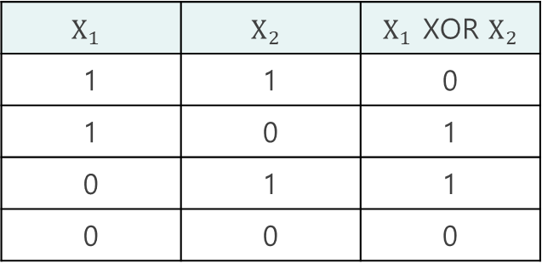

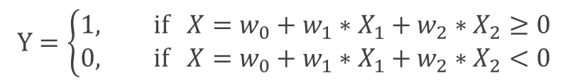




02. 인공뉴런 퍼셉트론에 대해 알아봅시다
퍼셉트론의 한계 (3/4)
XOR 연산의 경우 퍼셉트론을 통한 선형 분리가 불가능한 것을 확인 가능
$$Y=\left\{\begin{matrix}1, if {X=w}_{0}+w_{1}∗X_{1}+w_{2}∗X_{2}≥0 \\ 0, if {X=w}_{0}+w_{1}∗X_{1}+w_{2}∗X_{2}<0\end{matrix}\right.$$
$$X_{2}$$
$$X_{1}$$ | $$X_{2}$$ | $X_{1}$ XOR $X_{2}$
1 | 1 | 0
1 | 0 | 1
0 | 1 | 1
0 | 0 | 0
$$1$$
: 참, True
: 거짓, False
$$0$$
$$1$$
$$X_{1}$$
XOR 연산

Slide 29
02. 인공뉴런 퍼셉트론에 대해 알아봅시다
퍼셉트론의 한계 (4/4)
퍼셉트론을 여러 개 쌓아 올린 다층 퍼셉트론(Multi Layer Perceprton, MLP)을 통해 XOR 연산에 대한 문제는 해결될 수 있지만, “각각의 가중치 (Weight)와 편향 (Bias)을 학습시킬 방법이 없다”라는 결론을 내놓으면서 퍼셉트론을 이용한 학습의 한계가 언급됨
또한 당시 인공지능 기술이 복잡하고 현실적인 문제를 해결하기에는 역부족이라는 사실이 알려지면서, 1970년대 초부터 1980년까지 인공지능 역사의 첫 번째 겨울 (First AI Winter)을 겪게 됨

Slide 30
03. 다층 퍼셉트론에 대해 살펴봅시다
01. 인공신경망이란 무엇인가요?
02. 인공뉴런 퍼셉트론에 대해 알아봅시다

Slide 31



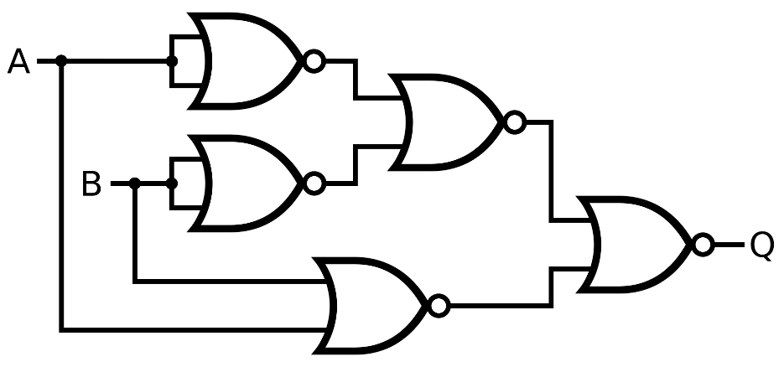
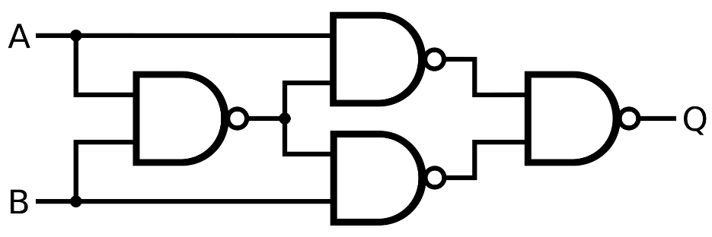
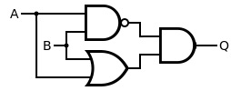
03. 다층 퍼셉트론에 대해 살펴봅시다
다층 퍼셉트론 (MLP)의 등장 (1/9)
퍼셉트론의 한계로 배타적 논리합 (XOR) 연산을 구현하지 못한다고 배웠음
그렇다면, 기존에 XOR 연산자는 어떻게 구현되었을까?
NAND 게이트만 사용하여 구성
NOR 게이트만 사용하여 구성
[사진출처] https://ko.wikipedia.org/wiki/XOR_게이트
3개의 게이트를 혼합하여 구성
[사진출처] https://ko.wikipedia.org/wiki/XOR_게이트
[사진출처] https://ko.wikipedia.org/wiki/XOR_게이트

Slide 32

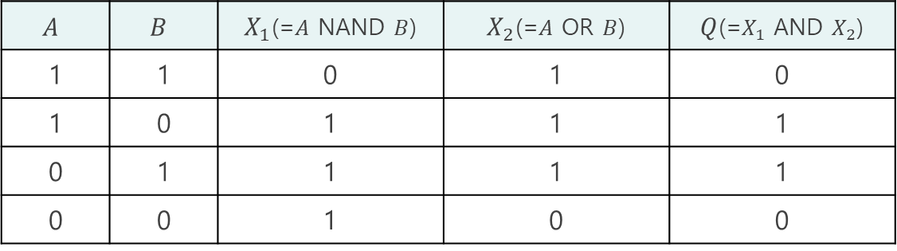




03. 다층 퍼셉트론에 대해 살펴봅시다
다층 퍼셉트론 (MLP)의 등장 (2/9)
3개의 게이트 (Gate)를 혼합하여 구성한 배타적 논리합 (XOR) 게이트를 살펴봅시다
$$A$$ | $$B$$ | $X_{1}$(=$A$ NAND $B$) | $X_{2}$(=$A$ OR $B$) | $Q$(=$X_{1}$ AND $X_{2}$)
1 | 1 | 0 | 1 | 0
1 | 0 | 1 | 1 | 1
0 | 1 | 1 | 1 | 1
0 | 0 | 1 | 0 | 0
$$X_{1}$$
$$X_{2}$$
$A$, $B$: 입력값
$X_{1}$, $X_{2}$: 중간 결과값
$Q$: (최종) 결과값

Slide 33














03. 다층 퍼셉트론에 대해 살펴봅시다
다층 퍼셉트론 (MLP)의 등장 (3/9)
퍼셉트론과 배타적 논리합 (XOR) 게이트를 비교해 봅시다
입력 계층
출력 계층
입력 계층
중간 계층
출력 계층
1
$$X_{1}$$
$$w_{0}$$
$$X_{1}$$
퍼셉트론
$$w_{1}$$
XOR Gate
$$X_{2}$$
$$Y$$
$$X_{2}$$
$$w_{2}$$
$A$, $B$: 입력값
$X_{1}$, $X_{2}$: 중간 결과값
$$⋮$$
$$w_{n}$$
$Q$: (최종) 결과값
$$X_{n}$$
퍼셉트론에 중간 계층을 추가하면, XOR 게이트를 구현할 수 있지 않을까?

Slide 34
03. 다층 퍼셉트론에 대해 살펴봅시다
다층 퍼셉트론 (MLP)의 등장 (4/9)
퍼셉트론의 한계는 1986년, 데이비드 럼멜하트 (David Everett Rumelhart)와 데이비드 클라렌스 맥클랜드 (David Clarence McClelland)가 다층 퍼셉트론 개념과 다층 퍼셉트론을 학습시킬 수 있는 방법인 역전파 (Backpropagation) 알고리즘을 발표하면서 극복할 수 있게 됨
다층 퍼셉트론 (Multi Layer Perceptron, MLP)
퍼셉트론의 입력 계층과 출력 계층 사이에 은닉 계층 (Hidden Layer)을 추가한 것
은닉 계층을 추가함으로써 단층 퍼셉트론으로는 해결하지 못한 배타적 논리합 (XOR)의 연산을 구현할 수 있게 됨

Slide 35
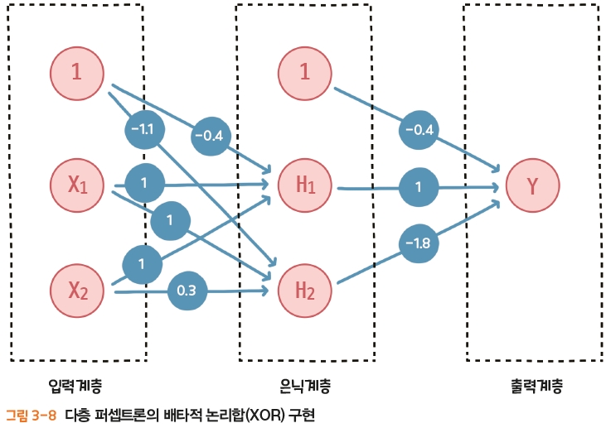
03. 다층 퍼셉트론에 대해 살펴봅시다
다층 퍼셉트론 (MLP)의 등장 (5/9)
입력 계층과 출력 계층 사이에 하나의 은닉 계층을 추가한 다층 퍼셉트론으로 배타적 논리합 연산을 구현하면?
© Hanbit Academy Inc.

Slide 36
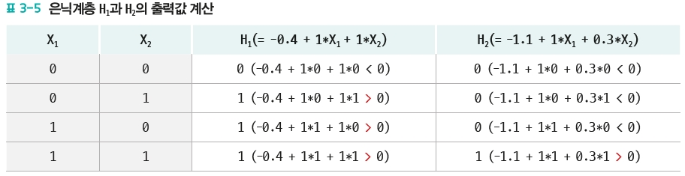

03. 다층 퍼셉트론에 대해 살펴봅시다
다층 퍼셉트론 (MLP)의 등장 (6/9)
[그림 3-8]의 $H_{1}$과 $H_{2}$의 출력 값을 계산하면 [표 3-5]와 같음
그림상 $H_{1}$과 $H_{2}$ 값의 입력이 복잡하므로 출력 값 계산에 적용될 가중치를 정확히 구별하는데 유의해야 함
© Hanbit Academy Inc.
© Hanbit Academy Inc.

Slide 37


03. 다층 퍼셉트론에 대해 살펴봅시다
다층 퍼셉트론 (MLP)의 등장 (7/9)
$H_{1}$과 $H_{2}$의 값을 입력으로 받는 출력 계층 $Y$의 값을 계산하면 [표 3-6]과 같음
결과적으로 출력 $Y$값이 $X_{1}$과 $X_{2}$의 배타적 논리합 ($X_{1}$ XOR $X_{2}$)의 연산 결과와 동일함을 알 수 있음
© Hanbit Academy Inc.
퍼셉트론에 은닉 계층을 추가하면, XOR 게이트를 구현 가능!
© Hanbit Academy Inc.

Slide 38





03. 다층 퍼셉트론에 대해 살펴봅시다
다층 퍼셉트론 (MLP)의 등장 (8/9)
은닉 계층을 추가함으로써 인공신경망이 비선형 (Nonlinear) 문제를 잘 풀 수 있게 됨
$$X_{2}$$
$$1$$
: 참, True
: 거짓, False
$$0$$
$$1$$
$$X_{1}$$
XOR 연산
© Hanbit Academy Inc.

Slide 39

03. 다층 퍼셉트론에 대해 살펴봅시다
다층 퍼셉트론 (MLP)의 등장 (9/9)
당시에도 다층 퍼셉트론 (Multiple Layer Perceptron, MLP)을 이용하면 XOR 문제를 해결할 수 있다는 사실을 알고 있었음
하지만 은닉 계층의 가중치를 학습시킬 방법이 없다는 점이 문제였음
그러다가 이 문제를 해결할 방법인 역전파 (backpropagation) 알고리즘이 등장하면서 퍼셉트론의 한계를 극복할 수 있게 됨
이 많은 가중치를 어떻게 학습시키지?
© Hanbit Academy Inc.

Slide 40


03. 다층 퍼셉트론에 대해 살펴봅시다
역전파 (Backpropagation) 알고리즘 (1/3)
출력 계층에서 계산된 오차 값을 입력 계층 방향으로 다시 보내 가중치를 수정하는 방법으로, 개념적으로 봤을 때 가중치가 높은 입력 값이 오차 발생에 더 큰 영향을 줬다고 가정하여 보다 큰 수정의 책임을 부여하는 것
[그림 3-9]는 출력 계층 $Y$의 값에 오차가 1.0만큼 발생하였을 때, 입력 값 $H_{1}$과 $H_{2}$로 가중치 비중만큼 오차를 역전파하여 수정의 책임을 전가하는 원리를 보여 줌
이에 따라 입력 값 $H_{1}$에게는 오차 0.8에 대한, $H_{2}$에게는 오차 0.2에 대한 가중치 수정의 책임이 주어짐
© Hanbit Academy Inc.

Slide 41

03. 다층 퍼셉트론에 대해 살펴봅시다
역전파 (Backpropagation) 알고리즘 (2/3)
사라지는 경사도 (Vanishing Gradient, 기울기 소멸) 문제
여러 계층을 역으로 올라가다 보니 전파되는 오차 값이 현저히 작아져 학습 효과가 사라진다는 문제 발생
복잡한 문제를 해결하기 위해 은닉 계층의 개수를 계속 늘려갈 때 치명적인 약점으로 작용
© Hanbit Academy Inc.

Slide 42
03. 다층 퍼셉트론에 대해 살펴봅시다
역전파 (Backpropagation) 알고리즘 (3/3)
심층신경망 (Deep Neural Network, DNN)
은닉 계층이 2개 이상인 인공신경망 (Artificial Neural Network, ANN)
여러 개의 은닉 계층으로 구성된 DNN은 “사라지는 경사도" 문제 때문에 학습이 잘 안 된다는 점이 문제로 거론됨
이로 인해, 인공신경망 분야는 2000년대 초반까지 두 번째 겨울 (Second AI Winter)을 겪음
2000년대에 들어,
가중치 계산에 확률 개념을 도입하거나
입력 값을 출력 값에 복사하는 방식의 사전학습 방법 (Stacked Autoencoder for Pretraining),
확률적인 방법으로 DNN의 일부 뉴런 (퍼셉트론)을 일부러 사용하지 않게 만드는 드롭아웃 (Dropout) 방법 등의 등장으로 인공지능 분야는 딥러닝 (Deep Learning)을 대표로 한 “세 번째 봄”을 맞이함

Slide 43
끝맺음
인공신경망이란?
인공뉴런 퍼셉트론
다층 퍼셉트론
뉴런 | TLU | 논리연산
퍼셉트론 | 배타적 논리합 (XOR) | 다층 퍼셉트론 (MLP)
은닉 계층 | 역전파 알고리즘 | 심층신경망

Slide 44
수고하셨습니다!
강의와 관련된 질문은 언제나 환영입니다!

